Slide 1
Fluxo de caixa
Sistema web para controle do fluxo de caixa

Slide 2
Projeto/ objetivo
Plataforma digital para analise lançamentos.
Cadastro de receitas e despesas.
Filtros personalizados por data e categoria.
Facilita o controle de fluxo de entradas e saídas.
Alternativa de ferramenta capaz de auxiliar na gestão financeira.
Ambiente personalizável para melhor visualização do usuário.
Acesso gratuito.

Slide 3
motivação
1- sistema próprio
2- liberdade com os dados
3- gratuito
4- sem vínculos com banco

Slide 4


Elicitação
Etnografia:
Necessidade pessoal
Analise do fluxo
Entrevista aberta:
Acumulo de opiniões
Apresentação da ferramenta
Acréscimo de funcionalidades

Slide 5
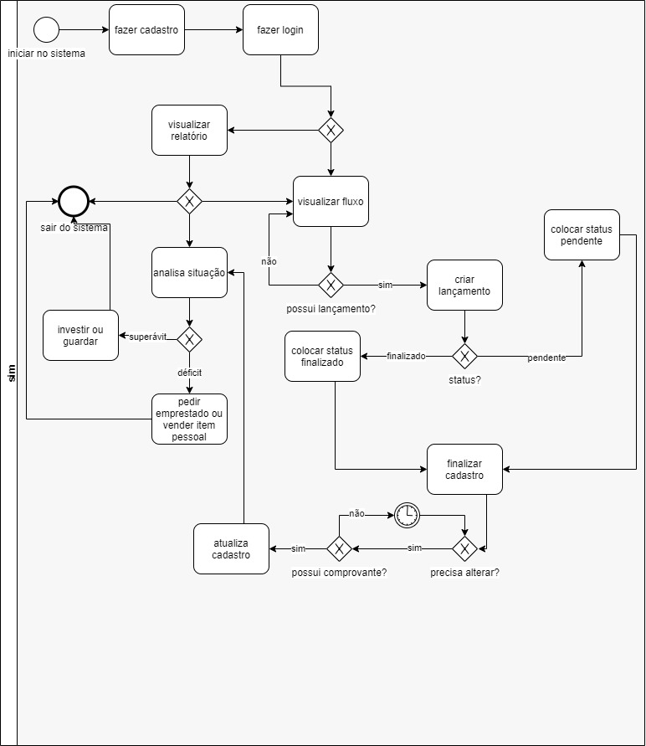
bpmn

Slide 6
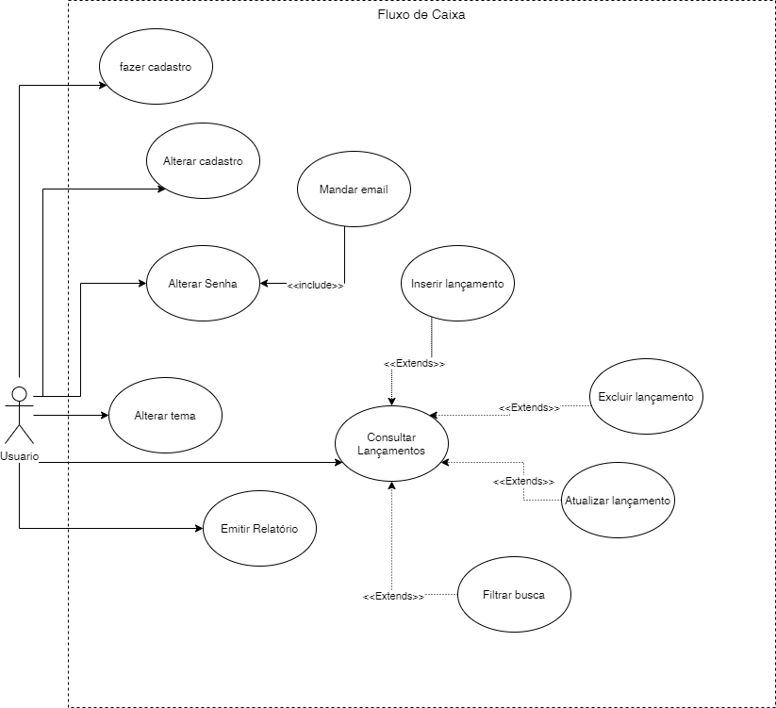
Caso de uso

Slide 7
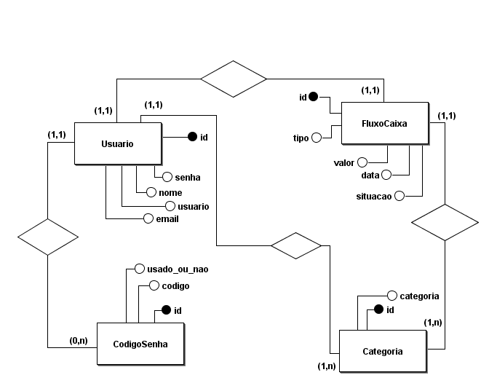
Banco de dados

Slide 8
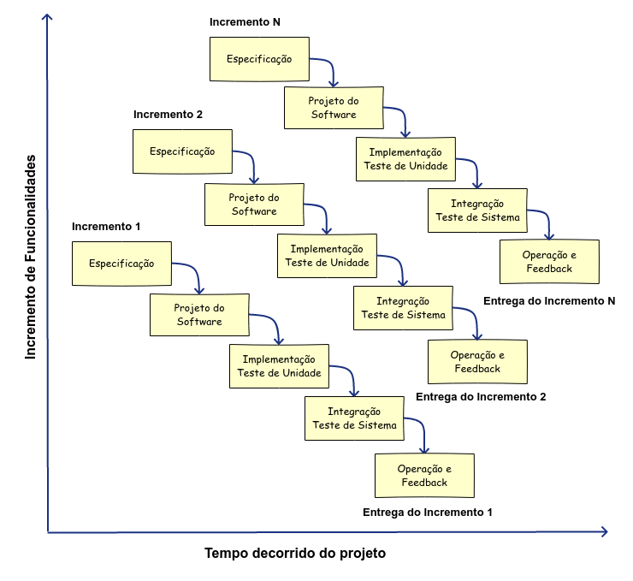
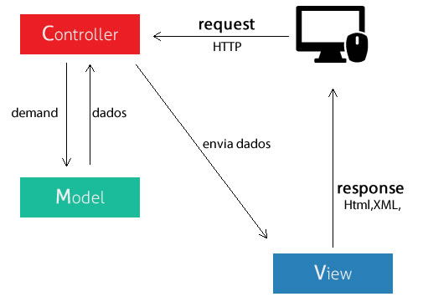
Metodologias

Slide 9
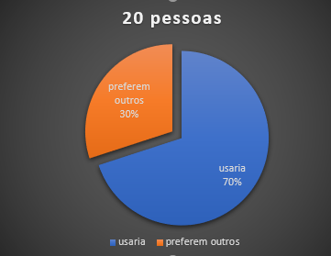
Conclusão
Foi feito uma pesquisa com familiares e colegas, e é possível mostrar o índice de aprovação conforme mostrado no gráfico.

Slide 10






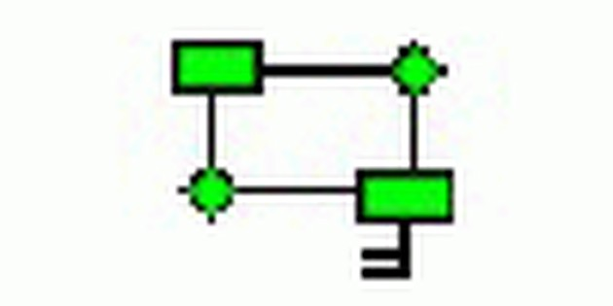





Ferramentas

Slide 11
ReferênciaS
MELO, Ana. Exercitando modelagem em UML. 51 exercícios resolvidos. 2019.
PRESSMAN, Roger. Engenharia de Software: Uma abordagem profissional. 7° ed. AMGH, 2011
SOMMERVILLE, Ian. Engenharia de Software. 6° ed. Pearson, 2013
OpenJS, Foundation. Nodejs, 2009. Introduction to Nodejs. Disponivel em: <https://nodejs.dev/learn>, 13, abril, 2021
Facebook Open Source. React, 2003. React. Uma biblioteca javascript para criar interfaces de usuários. Disponível em: <https://pt-br.reactjs.org>

